Slide 1
Entrepôts de données
Pierre angulaire du partage des données scientifiques
Esther Dzalé Yeumo, DIST INRA
ANF-Renatis – 08 juillet 2016

Slide 2
Plan
Entrepôts de données : contexte et définitions
Choisir un entrepôt
Déposer dans un entrepôt
Valoriser le dépôt
Les entrepôts de données : pierre angulaire du partage des données scientifiques
ANF-Renatis – 8 juillet 2016

Slide 3
Entrepôts de données
_01
Contexte ET DEFINITIONS

Slide 4
Le contexte technologique et informationnel
Les entrepôts de données : pierre angulaire du partage des données scientifiques
ANF-Renatis – 8 juillet 2016

Slide 5
Le contexte réglementaire
Documents administratifs
Accès au Public
Format ouvert
CADA modifiée par Loi Valter (28/12/2015) – Transposition directive européenne | Projet de loi Lemaire Nationale
Communication sur demande mais incitation à la mise en ligne des documents achevés | Communication en ligne après une première demande et les bases de donnée seraient formellement concernées, sans opposition du droit des bases de données.
Libre réutilisation par toute personne à d’autres fins que celle de la mission de service public,
Principe de gratuité pour la réutilisation (sauf exceptions),
Incitation à la mise sous format ouvert et librement réutilisable, | Obligation à la mise sous format ouvert,
Possibilité de choisir une licence. | Choix de la licence parmi une liste publiée par décret.
N. Gandon, N. Morcrette, juristes INRA

Slide 6
Le contexte de la recherche scientifique
L’accessibilité aux données scientifiques devient un enjeu important pour la recherche
Reproduire les résultats → good science
Économiser en évitant de récréer ce qui existe
Approfondir les recherches déjà effectuées
Conduire des recherches dans une autre discipline
Réutiliser les données à d’autres fins (enseignement, etc.)
Les données ont une valeur, notamment patrimoniale
Les entrepôts de données : pierre angulaire du partage des données scientifiques
ANF-Renatis – 8 juillet 2016

Slide 7

Dissémination dans
Research
Gold OA
Publications
Dissemination plan
Decision to disseminate / share
Green OA
Depositing reserach data
Research Results
Repositories (institution, disciplines …)
Restricted access
Data management plan
Decision to exploit
Patenting
Odile Hologne, Directrice IST INRA
Les entrepôts de données : pierre angulaire du partage des données scientifiques
ANF-Renatis – 8 juillet 2016

Slide 8
Dissémination dans
Projet pilote libre accès aux données de la recherche
Développer et maintenir un plan de gestion des données
Garantir l’accès, la réutilisation et le partage libres des données
Autre
Développer et maintenir un plan de gestion des données
Déposer les données dans un entrepôt de votre choix
Décrire ou mettre à disposition les outils nécessaires pour utiliser les données brutes afin de reproduire les résultats
Déposer les données dans un entrepôt de votre choix
Garantir l’accès la réutilisation et le partage libres des données
Décrire ou mettre à disposition les outils nécessaires pour utiliser les données brutes afin de reproduire les résultats
Obligation
Incitation
Odile Hologne, Directrice IST INRA
Les entrepôts de données : pierre angulaire du partage des données scientifiques
ANF-Renatis – 8 juillet 2016

Slide 9
Différents canaux de mise à disposition des données
Entrepôts
Autres canaux
Entrepôts institutionnels
  Certains peuvent être disciplinaires
  Potentiellement moins visibles
Entrepôts disciplinaires
  A privilégier
Entrepôts généralistes
  S’assurer auparavant qu’ils conviennent aux besoins
Site web dédié géré par l’équipe de recherche
  Peut ne pas répondre aux exigences des éditeurs tels que Nature; pas de garantie de pérennité ni de fiabilité
Supplementary data
  Toutes les fonctions d’un entrepôts ne sont pas disponibles dans ce cas
Notes:
Fiabilité des données sur un site Web dédié : difficile de garantir que les données accédées sur le site à un moment donné sont les mêmes que celles citées dans une publication

Slide 10
Différents types d’entrepôts de données
Disciplinaire / Propriétaire de l'entrepôt | Institution publique | Organisation à but non lucratif | Organisation à but lucratif
Thématique | PANGAEA GenBank Knowledge Network for Biocomplexity (KNB) | Gene Expression Omnibus (GEO)
Pluridisciplinaire | Zenodo 3TU.Datacentrum | Dryad Datahub | Figshare
Les entrepôts de données : pierre angulaire du partage des données scientifiques
ANF-Renatis – 8 juillet 2016

Slide 11
Entrepôt de données : définition, finalités
“Repository (aka Data Repository or Digital Data Repository) is a searchable and queryable interfacing entity that is able to store, manage, maintain and curate Data/Digital Objects.”
Définition du groupe d’intérêt RDA Data Foundation and Terminology Interest Group http://smw-rda.esc.rzg.mpg.de/index.php/Repository
Les entrepôts de données : pierre angulaire du partage des données scientifiques
ANF-Renatis – 8 juillet 2016

Slide 12
Curation des données
“Curation: managing and promoting the use of data from its point of creation, to ensure it is fit for contemporary purpose, and available for discovery and re-use. … Higher levels of curation will also involve maintaining links with annotation and with other published materials.
Curation activities include:
– Archiving: A curation activity which ensures that data is properly selected, stored, can be accessed and that its logical and physical integrity is maintained over time, including security and authenticity.
– Preservation: An activity within archiving in which specific items of data are maintained over time so that they can still be accessed and understood through changes in technology.”
Définition du JISC http://www.jisc.ac.uk/media/documents/programmes/preservation/e-sciencereportfinal.pdf
Les entrepôts de données : pierre angulaire du partage des données scientifiques
ANF-Renatis – 8 juillet 2016
Notes:
Archivage : sélectionner, stocker, assurer l’intégrité (sécurité et authenticité) physique et logique des informations
Préservation : inclus dans l’activité d’archivage → garantir l’accessibilité et l’intelligibilité des données sur le long terme, indépendamment des évolutions technologiques

Slide 13
Entrepôt de données : fonctionnalités, services
Dépôt (+ imports)
Documentation des données
  Métadonnées
  Autres documents
Identification pérenne (DOI, …)
Stockage
Archivage, Préservation
Recherche, accès aux données (+exports)
Contrôle des accès
Citations
Statistiques d’usage
Interopérabilité (API dépôt, recherche, accès)
Contrôle qualité des métadonnés
Template data papers
Quickviews et autres outils
Fonctions de base
Fonctions courantes
Fonctions bonus
Les entrepôts de données : pierre angulaire du partage des données scientifiques
ANF-Renatis – 8 juillet 2016

Slide 14
Entrepôts et cycle de vie de la données
“Data archiving is a process, not an end state where data is simply turned over to a repository at the conclusion of a study. Rather, data archiving should begin early in a project and incorporate a schedule for depositing products over the course of a project’s life cycle and the creation and preservation of accurate metadata, ensuring the usability of the research data itself. Such practices would incorporate archiving as part of the research method.” Jacobs and Humphrey (2004),
Les entrepôts de données : pierre angulaire du partage des données scientifiques
ANF-Renatis – 8 juillet 2016

Slide 15
Pré-projet
Dépôt des données
Créer un plan de gestion des données (prendre éventuellement conseil auprès d’un entrepôt)
Vérifier l’existence de données réutilisables
Remplir le formulaire de dépôt de l’entrepôt
Suivre les recommandations
Phase1
Phase2
Phase3
Phase4
Phase5
Phase6
Préparation des données
Lancement projet
Clarifier le statut des données : sont-elles diffusables, si oui sous quelles conditions?
Choisir une licence
Choisir un entrepôt
Identifier les formats de fichier pour l’entrepôt et s’y conformer
Réfléchir aux données qui seront produites et à leur documentation
Pré tester les matériels et méthodes
Collecte des données
Données : veiller à l’intégrité, le choix judicieux des noms de variables, le traitement des valeurs manquantes, etc.
Documentation : utiliser des standards préconisés selon domaine, inclure toute documentation utile. Prendre éventuellement conseil auprès de l’entrepôt visé
Analyse des données
Nommer, versionner et organiser les fichiers en suivant une convention bien définie
Sauvegarder les données et la documentation associée
Notes:
The current rate of technological change may mean that preservation actions, such as migrating to more accessible or durable formats may be required after as little as five years. Digital preservation should therefore be addressed from as early in the object life cycle as possible, particularly as the manner in which a resource is created has a significant impact on its durability. This requires effort and input from an organisational and cultural perspective as well as a technical one.

Slide 16
Les entrepôts de confiance
“A trusted digital repository is one whose mission is to provide reliable, long-term access to managed digital resources to its designated community, now and in the future.” Rapport RLG-OCLC
La fiabilité peut être appréciée à trois niveaux :
  La confiance entre la communauté cible et l’entrepôt et qui repose sur la capacité de l’entrepôt à fournir un accès fiable à l’information numérique,
  La confiance entre l’entrepôt et les fournisseurs de données
  La fiabilité (authenticité et intégrité) des ressources numériques.
Les entrepôts de données : pierre angulaire du partage des données scientifiques
ANF-Renatis – 8 juillet 2016

Slide 17
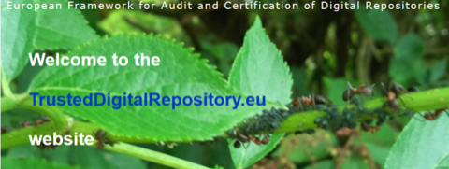

Certification des entrepôts
L’Europe se donne un cadre pour l'audit et la certification des entrepôts numériques (European Framework for Audit and Certification of Digital Repositories). 3 niveaux, voir http://www.trusteddigitalrepository.eu/Welcome.html
Certification de base
  Accordée aux entrepôts ayant obtenu le Data Seal of Approval (DSA) via une procédure d’auto-évaluation
Certification « étendue »
  Accordée aux entrepôts qui, en plus de la certification de base, mettent en œuvre un (auto) audit basé sur les standards ISO 16363 ou DIN 31644 et validé par un tiers
Certification « formelle » réalisée par des experts accrédités.
  Accordée aux entrepôts qui, en plus de la certification de base, mettent en œuvre un audit complètement externalisé basé sur les normes ISO 16363 ou equivalents DIN 31644
Les entrepôts de données : pierre angulaire du partage des données scientifiques
ANF-Renatis – 8 juillet 2016

Slide 18
Choisir un entrepôt de données
_02

Slide 19
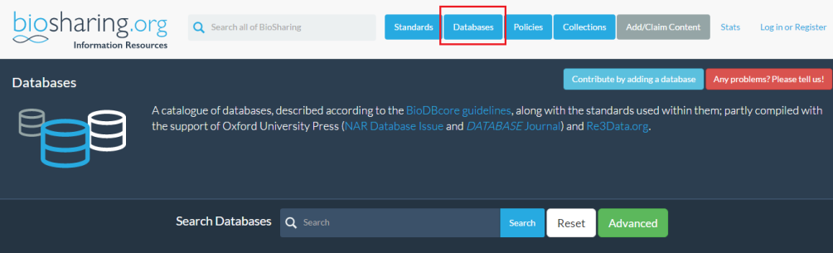
Rechercher un entrepôt
Annuaires d’entrepôts
  Re3data.org, Open Access Directory
Annuaires domaines
  Exemple: sciences biomédicales– Biosharing
Recommandations des éditeurs en cas de projet de publication des données
  exemples : Nature, Pensoft, etc.
Recommandations des financeurs
  Exemples : Wellcome Trust Data repositories
Les entrepôts de données : pierre angulaire du partage des données scientifiques
ANF-Renatis – 8 juillet 2016
Notes:
²

Slide 20
Prendre en compte les recommandations existantes
Projet
Discipline
Institut
Editeur
Réglementation
Notes:
Mes travaux de recherche rentrent dans le cadre d’un projet national ou international.
Il existe des pratiques spécifiques à mon domaine scientifique.
Mon institution (ou organisme de rattachement) fait des recommandations par rapport au dépôt des données de recherche.
Le financeur de mes travaux de recherches donne des recommandations.
J’ai des obligations légales pour le dépôt de mes données.
L’éditeur a une politique concernant le partage de données.

Slide 21
Critères de choix
Les caractéristiques, fonctions et exigences de l’entrepôt conviennent-ils à ma situation?
Caractéristiques
Préservation des données
Identification pérenne
Exigences
Limite discipline
Coûts
Types de données acceptés
Formats acceptés
Licences possibles
Versionning
Statistiques d’usage
Contrôle d’accès aux données
Fonctions
Pérennité de l’entrepôt
Facilité de dépôt
Localisation du serveur
Qualité de la description des données (standards, contrôles,…)
Interopérabilité
Facilité de recherche / découverte des données
Limite volumétrie
Pré-publication (accès reviewers via lien privé)
Traçabilité, provenance
Zenodo
OpenAIRE-CERN joint effort
Multidisciplinary repository
Multiple data types
Citable data (DOI)
Links funding, publications, data & software
www.zenodo.org
Notes:
La possibilité de restreindre l’accès aux données est particulièrement importante pour les données à caractère sensible dont l’anonymisation réduirait la capacité d’analyse

Slide 22
Déposer dans un entrepôt
_03

Slide 23
Avant de déposer : préparer ses données
Sélectionner, structurer, agréger les jeux de données à partager
Organiser et nommer les fichiers de façon explicite :
  Suivre les bonnes pratiques de convention de nommage des fichiers, exemple : Convention du DOE’s Atmospheric Radiation Measurement (ARM) program : http://www.arm.gov/data/docs/plan#formatting
Vérifier le respect des formats de fichiers préconisés pour une réutilisation large et à long terme
  Formats acceptés par l’entrepôt choisi. Privilégier les formats ouverts ou largement répandus.
  Le CINES propose un outil FACILE pour vérifier la validité des formats des fichiers à déposer sur sa plateforme PAC.
Vérifier que le volume des fichiers ne dépasse pas la limite autorisée par l’entrepôt visé.
  L’entrepôt Zenodo limite la taille à 2GB par fichier. Pour l’entrepôt figshare, la limite est de 5GB par fichier.
Décrire les données de manière suffisante pour assurer leur validation, reproductibilité, réutilisation
Les entrepôts de données : pierre angulaire du partage des données scientifiques
ANF-Renatis – 8 juillet 2016
Notes:
Une licence de diffusion est indispensable pour définir les conditions dans lesquelles vos données pourront être réutilisées. Pour favoriser le partage des données, il est souhaitable de choisir une licence la plus ouverte possible, permettant une utilisation libre et sans restriction.

Slide 24
Avant de déposer : vérifier le respect de l’éthique et du cadre légal
Vérifier le respect des principes éthiques :
  En particulier, données à caractère personnel (informations permettant d’identifier directement ou indirectement une personne physique : nom, adresse, numéro de téléphone, numéro de sécurité social..) selon l’article. 2 de la loi "Informatique et libertés. Se référer à la CNIL ou au correspondant Informatique et Libertés de son organisme.
Vérifier la communicabilité des données. Certaines données ne sont pas communicables :
  Données relatives à l’exécution d'un contrat de prestation de services exécuté pour le compte d'une ou de plusieurs personnes déterminées (non publiques);
  Données relatives à la sécurité publique ou au secret;
  Données relatives aux secrets professionnels
Convenir des conditions de diffusion et de réutilisation des données avec les collaborateurs :
  Accord des collaborateurs pour diffuser les données dans le cadre d’un projet particulier. Voir éventuellement accord de consortium.
  Convenir des modalités de réutilisation (licence)
Les entrepôts de données : pierre angulaire du partage des données scientifiques
ANF-Renatis – 8 juillet 2016

Slide 25
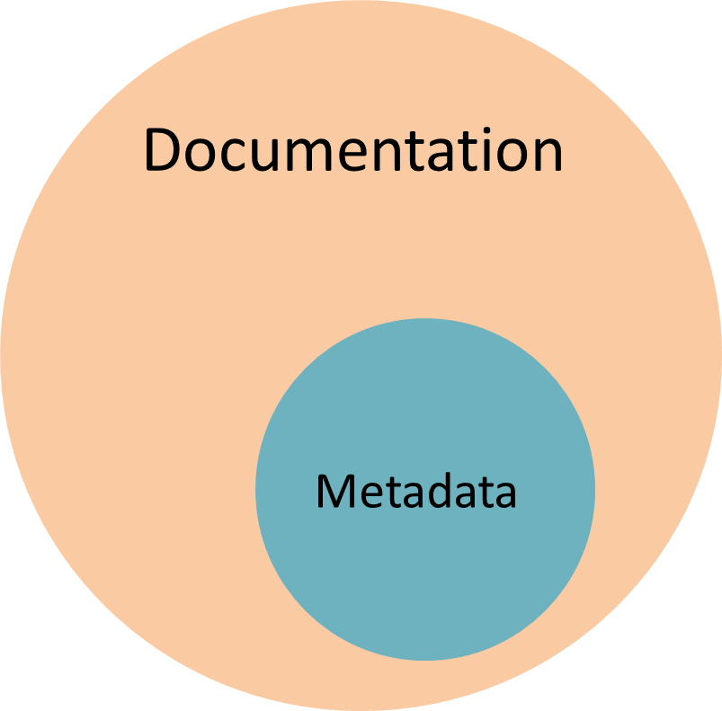
Documenter les données
La documentation inclut les métadonnées, dictionnaires de données, et autres documents utiles tels que fichiers readme
Privilégier les standards/ terminologies de son domaine.
  Les entrepôts multidisciplinaires requièrent peu de métadonnées et s’appuient la plupart du temps sur des standards généralistes (Dublin Core, Datacite).
  Les entrepôts spécialisés requièrent des informations plus précises sur la base de standards disciplinaires.
Suivre les recommandations de sa discipline / communauté
  http://www.researchconnections.org/content/childcare/find/archive-data.html
  RDA Wheat data interoperability
  Etc.
Les entrepôts de données : pierre angulaire du partage des données scientifiques
ANF-Renatis – 8 juillet 2016
Notes:
Documentation is a catch-all term which can include some very high-level, human-readable, loosely structured information about the dataset – for example a description of the laboratory method used to generate a set of results or a sketch book accompanying a work of sculpture. The term metadata has come to define a subset of documentation information that uses standardised terms and is presented in a structured way. This metadata will be in a form enabling it to be read by machines and/or may be presented in human readable form as well. (Rans, 2016)
Certains entrepôts fournissent des outils d’aide pour décrire les données suivant le standard recommandé. Exemple : l’entrepôt KNB, spécialisé en environnement utilise le standard de métadonnées EML et propose une application Morpho pour aider à préparer la description des données.

Slide 26
Formats ouverts
Guides du CINES
  Guide méthodologique pour le choix de formats numériques pérennes dans un contexte de données orales et visuelles : http://www.huma-num.fr/sites/default/files/guide-formats-numeriques.pdf
  Guide méthodologique : le format de fichier PDF : http://www.huma-num.fr/sites/default/files/guide-format-fichiers-pdf.pdf
Guides de la Library of Congress
  http://www.digitalpreservation.gov/formats/content/content_categories.shtml
Les entrepôts de données : pierre angulaire du partage des données scientifiques
ANF-Renatis – 8 juillet 2016

Slide 27
Choix d’une licence
De préférence ouverte
En concertation avec les différentes parties prenantes
Et dans le respect du cadre réglementaire en vigueur
Les entrepôts de données : pierre angulaire du partage des données scientifiques
ANF-Renatis – 8 juillet 2016

Slide 28
Remplir le formulaire de dépôt de l’entrepôt
Procédure de dépôt simplifiée et intuitive pour la plupart des entrepôts
Connaître le workflow et les métadonnées proposés pour une utilisation optimale
Peu de métadonnées obligatoires
  Suivre les recommandations de l’entrepôt et de la communauté pour maximiser la visibilité et la réutilisation des données
Certains entrepôts proposent des tutorials
  TreeBase : https://treebase.org/treebase-web/submitTutorial.html
  FigShare : https://support.figshare.com/support/solutions/articles/6000079033-what-can-i-upload-share-and-get-credit-for-through-figshare-
Les entrepôts de données : pierre angulaire du partage des données scientifiques
ANF-Renatis – 8 juillet 2016

Slide 29
Valoriser le dépôt
_04

Slide 30
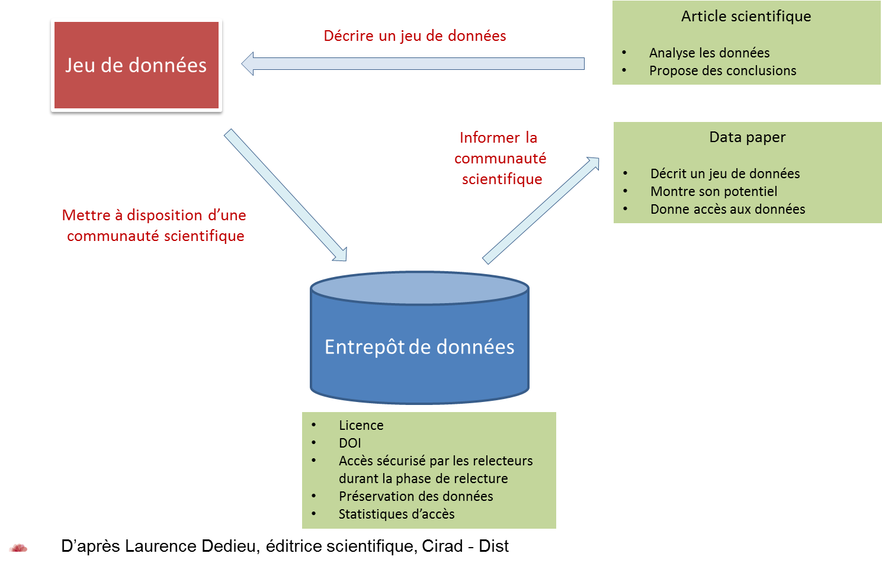
Faire connaître les données

Slide 31
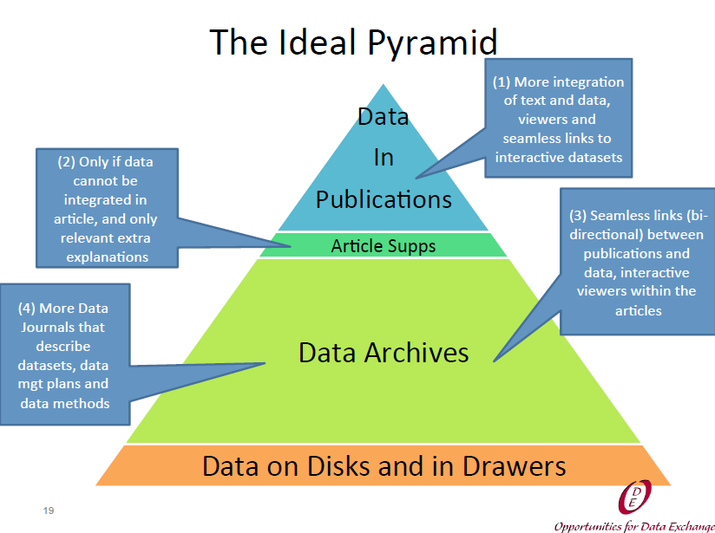
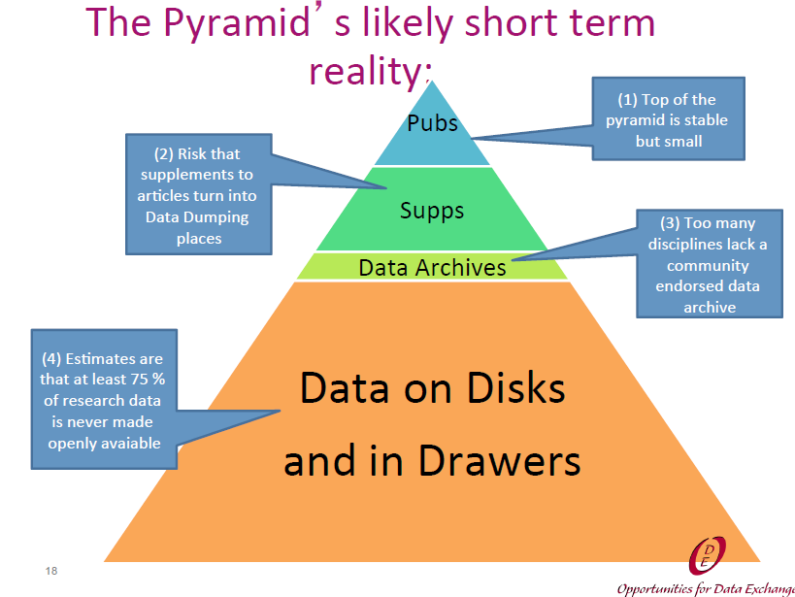
(Callaghan, 2013) D’après : (Reilly, Schallier, Schrimpf, Smit, & Wilkinson, 2011)

Slide 32
Les politiques éditoriales changent
Les politiques éditoriales intègrent de plus en plus le dépôt et le partage de données mais dans un contexte d’augmentation des volumes des données, les éditeurs :
  imposent parfois des limites de taille aux données fournies comme matériel supplémentaire des articles,
  externalisent la gestion la curation et le stockage des données en recommandant souvent des entrepôts spécifiques (ex : Groupe Nature)
  certains font de la mise à disposition des données une condition préalable à l’acceptation de l’article (Nature ou PLoS)
Les entrepôts de données : pierre angulaire du partage des données scientifiques
ANF-Renatis – 8 juillet 2016
Notes:
Cf. article de D. MacMillan
A partir de 2010, de nombreux titres « majeurs » en science changent de pratiques : l’hébergement n’est plus assuré en interne à la revue mais externalisé sur des entrepôts externes
Ce mouvement est d’abord visible dans des journaux entièrement orientés « données » comme :
Giga Science, Earth Science Systems Data Journal : tous les articles sont liés à une vaste base de données intégrant toutes les données connexes. Il existe en fait un grand nombre d’entrepôts ou Bdds spécialisés notamment en biologie et physique avec des organisations compétentes et efficaces pour gérer les données et assurer leur curation.

Slide 33
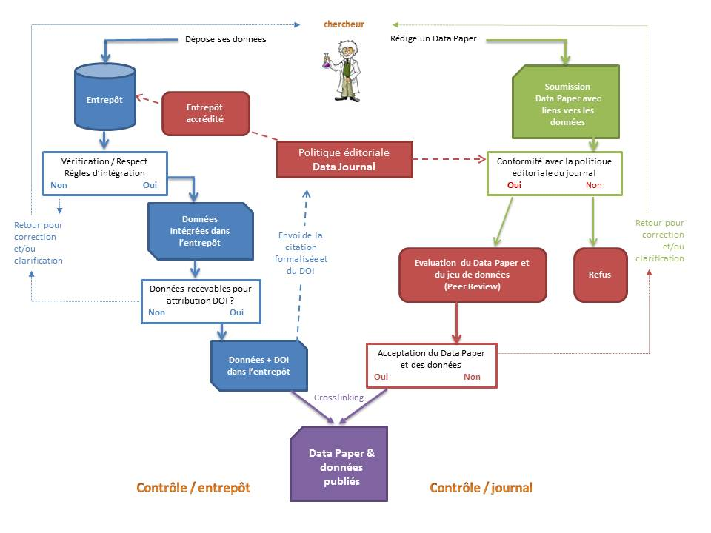
Traduit et modifié de : (Whyte & Callaghan, 2013)
Notes:
L’entrepôt dans le workflow de publication : valable qu’il s’agisse d’un data paper ou d’un article scientifique classique

Slide 34
Entrepôts de données et publications scientifiques
Déposer les données dans un entrepôt avant d’avoir publier?
  L’entrepôt permet-il de restreindre l’accès aux données jusqu’au moment opportun?
Déposer les données liées à un article en cours de relecture?
  L’entrepôt permet-il de restreindre l’accès tout en fournissant un accès sécurisé aux relecteurs?
  L’anonymat est-il respecté?
Les entrepôts de données : pierre angulaire du partage des données scientifiques
ANF-Renatis – 8 juillet 2016

Slide 35
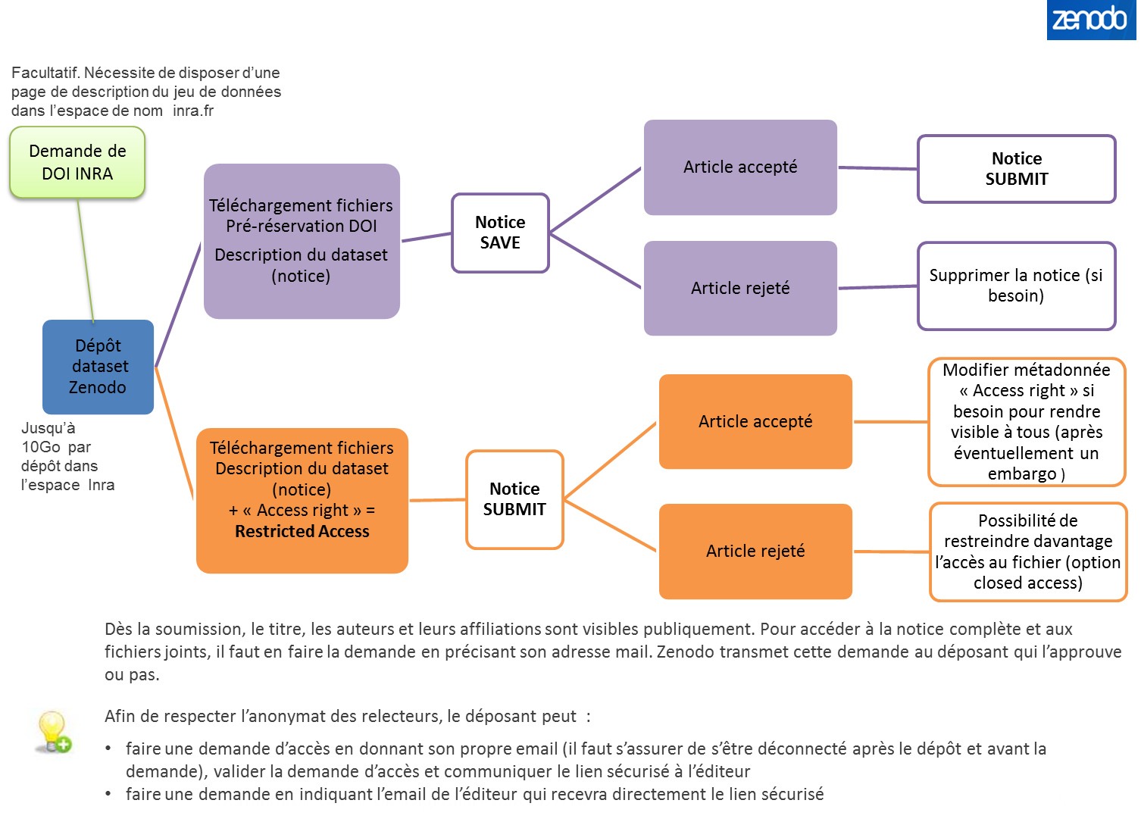
Exemple: préconisation INRA dépôt de données soutenant un article en cours de relecture dans Zenodo

Slide 36
Récapitulons
Les entrepôts de données
  Mettre à disposition les données tout en assurant leur accessibilité et leur préservation sur le long terme
Choisir un entrepôt
  Prendre en compte les recommandations de sa communauté / son organisme de rattachement / le financeur du projet de recherche
  Comparer sa situation avec les caractéristiques, fonctions et exigences de l’entrepôt
  Privilégier les entrepôts disciplinaires
Préparer le dépôt le plus tôt possible dans le cycle de la donnée
  Bien structurer, organiser et documenter les données
  Vérifier le respect des contraintes / exigences de l’entrepôt choisi
  Vérifier le respect des principes éthiques et du cadre juridique en vigueur
Déposer les données et faire connaître leur existence
  À travers notamment une publication (articles classiques, data papers)
Les entrepôts de données : pierre angulaire du partage des données scientifiques
ANF-Renatis – 8 juillet 2016

Slide 37
Bibliographie - Webographie
Rans, J. (2016, 04 13). Managing and publishing data. Consulté le 07 01, 2016, sur http://www.dcc.ac.uk/events/workshops/introduction-research-data-management-research-support-staff : http://www.dcc.ac.uk/webfm_send/2236
Dzalé Yeumo, E., & L'Hostis, D. (n.d.). http://prodinra.inra.fr/?locale=en#!ConsultNotice:280536 Retrieved from http://prodinra.inra.fr/.
Witt, Michael and Cragin, Melissa, "Introduction to Institutional Data Repositories Workshop" (2008). Libraries Research Publications. Paper 83. http://docs.lib.purdue.edu/lib_research/83
Inter-university Consortium for Political and Social Research (ICPSR). (2012). Guide to Social Science Data Preparation and Archiving: Best Practice Throughout the Data Life Cycle (5th ed.). Ann Arbor, MI.
Doranum. (n.d.). Ressources du projet Doranum. Retrieved Jyly 2016, from http://dev.doranum.fr/
OpenAire. (n.d.). OpenAIRE Horizon2020 FactSheets . Retrieved July 2016, from https://www.openaire.eu/edocman?id=798&task=document.viewdoc
A. Jacobs, Charles Humphrey, Communications of the ACM, Vol. 47 No. 9, Pages 27-29. 10.1145/1015864.1015881
Les entrepôts de données : pierre angulaire du partage des données scientifiques
ANF-Renatis – 8 juillet 2016

Slide 38

Merci de votre écoute
Esther Dzale Yeumo edzale@versailles.inra.fr @edzale

